Slide 1
Expediciones oceanográficas

Slide 2
Video: Cambio climático y biodiversidad marina

Slide 3
Video: Cambio climático y biodiversidad marina
¿Cuál es la importancia de los océanos?
¿Por qué es importante estudiar el plancton?

Slide 4
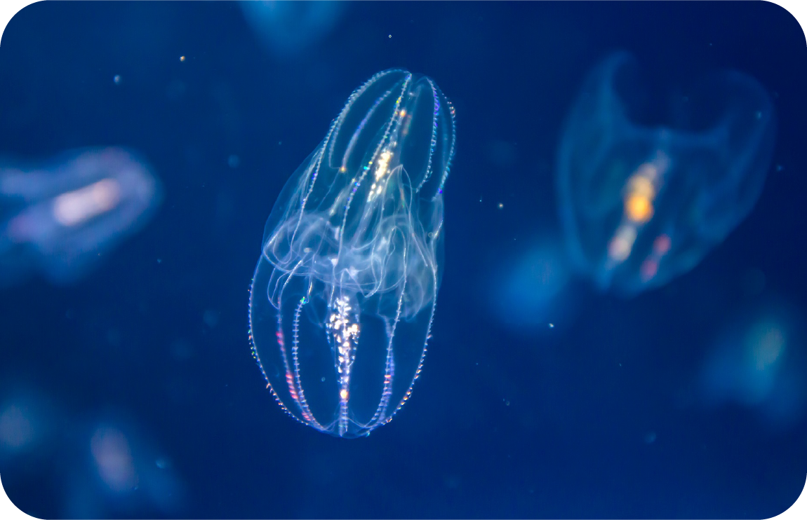
Presentación del problema
Revisemos la base de datos:
¿Qué tipos de variables se presentan?
¿Qué representa el valor de la celda B9?
¿Qué representa la fila 5?

Slide 5
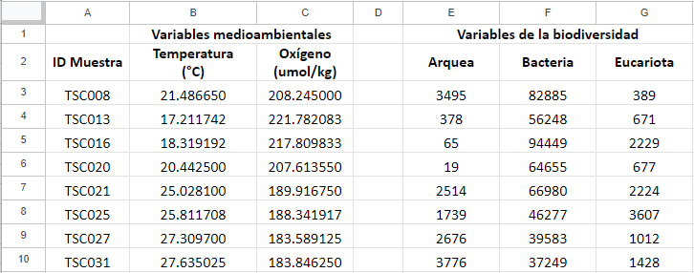
Presentación del problema
Revisemos la base de datos:

Slide 6
Temperatura del agua en la muestra
Concentración oxígeno en la muestra
Abundancia de microorganismos

Slide 7
Hoja de Actividades
Determina correlaciones para las variables de la Base de datos “Datos Tara Ocean”.

Slide 8
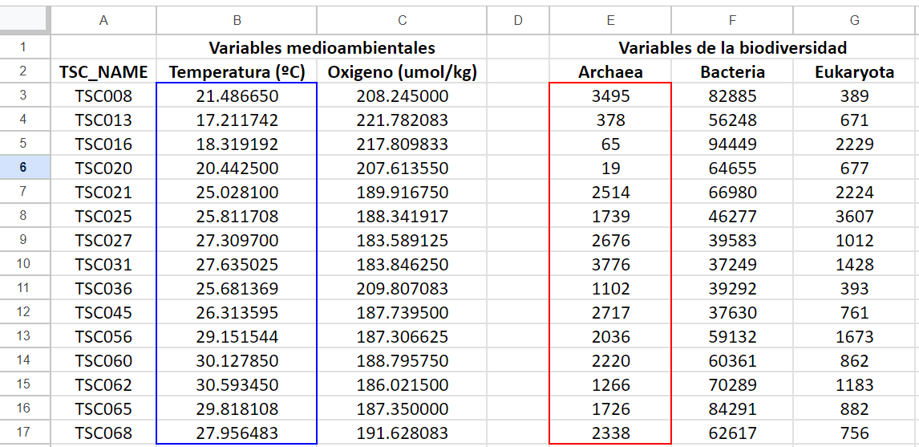
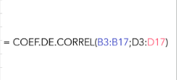
Hoja de Actividades

Slide 9
Hoja de Actividades
a) ¿Qué observas en relación con los coeficientes de correlación?

Slide 10
Hoja de Actividades
a) ¿Qué observas en relación con los coeficientes de correlación?
 | Archaea | Bacteria | Eukaryota
Temperatura | –0,16 | 0,12 | –0,33
Oxígeno | 0,03 | –0,13 | 0,28

Slide 11
Hoja de Actividades
b) ¿Qué nos dicen los signos de los coeficientes?, ¿y su magnitud?

Slide 12
Hoja de Actividades
b) ¿Qué nos dicen los signos de los coeficientes?, ¿y su magnitud?
 | Archaea | Bacteria | Eukaryota
Temperatura | –0,16 | 0,12 | –0,33
Oxígeno | 0,03 | –0,13 | 0,28

Slide 13
Hoja de Actividades
a) ¿Qué pasaría con las correlaciones si se quitan los datos atípicos?

Slide 14
Hoja de Actividades
a) ¿Qué pasaría con las correlaciones si se quitan los datos atípicos?

Slide 15
Hoja de Actividades
a) ¿Qué pasaría con las correlaciones si se quitan los datos atípicos?

Slide 16
Hoja de Actividades
a) ¿Qué pasaría con las correlaciones si se quitan los datos atípicos?

Slide 17
Hoja de Actividades
b) ¿A qué crees que se deben los datos atípicos?

Slide 18
Hoja de Actividades
b) ¿A qué crees que se deben los datos atípicos?
Errores de procedimiento: errores en la toma o registro de los datos.
Variabilidad de los datos: datos correctos que por alguna razón tienen un valor muy alejado del resto.

Slide 19
Hoja de Actividades
a) Observa que el dato TSC126 es atípico cuando se observa el gráfico de Temperatura versus Eucariota y de Oxígeno versus Eucariota. Quita ese dato y analiza cómo cambia el coeficiente de correlación sin él. ¿A qué crees que se deben los datos atípicos?

Slide 20
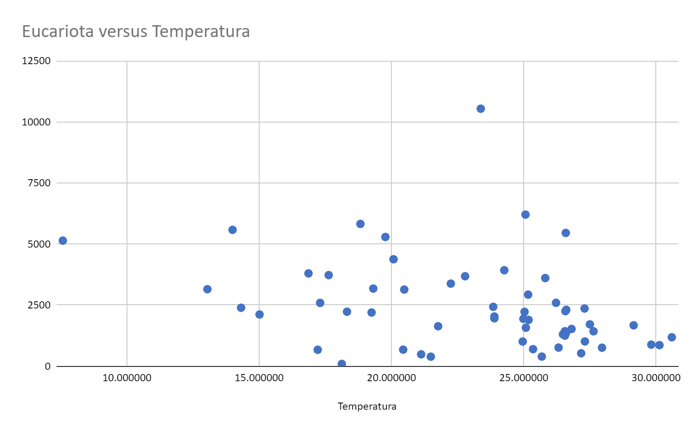
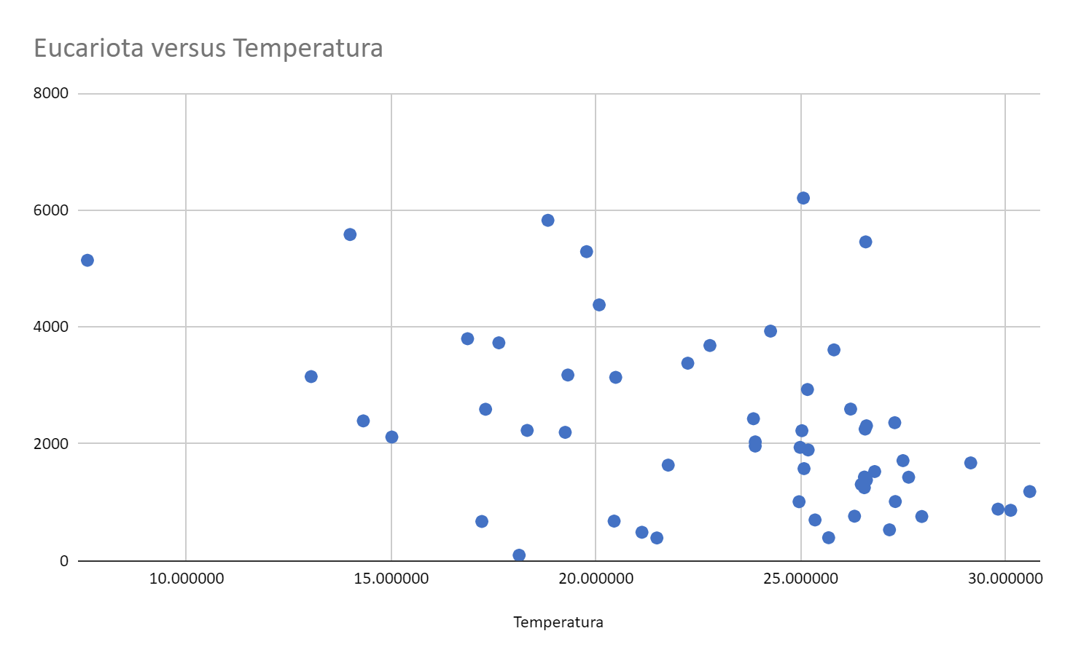
Hoja de Actividades
a) Observa que el dato TSC126 es atípico cuando se observa el gráfico de Temperatura versus Eucariota y de Oxígeno versus Eucariota. Quita ese dato y analiza cómo cambia el coeficiente de correlación sin él. ¿A qué crees que se deben los datos atípicos?
r = –0,42
r = –0,33

Slide 21
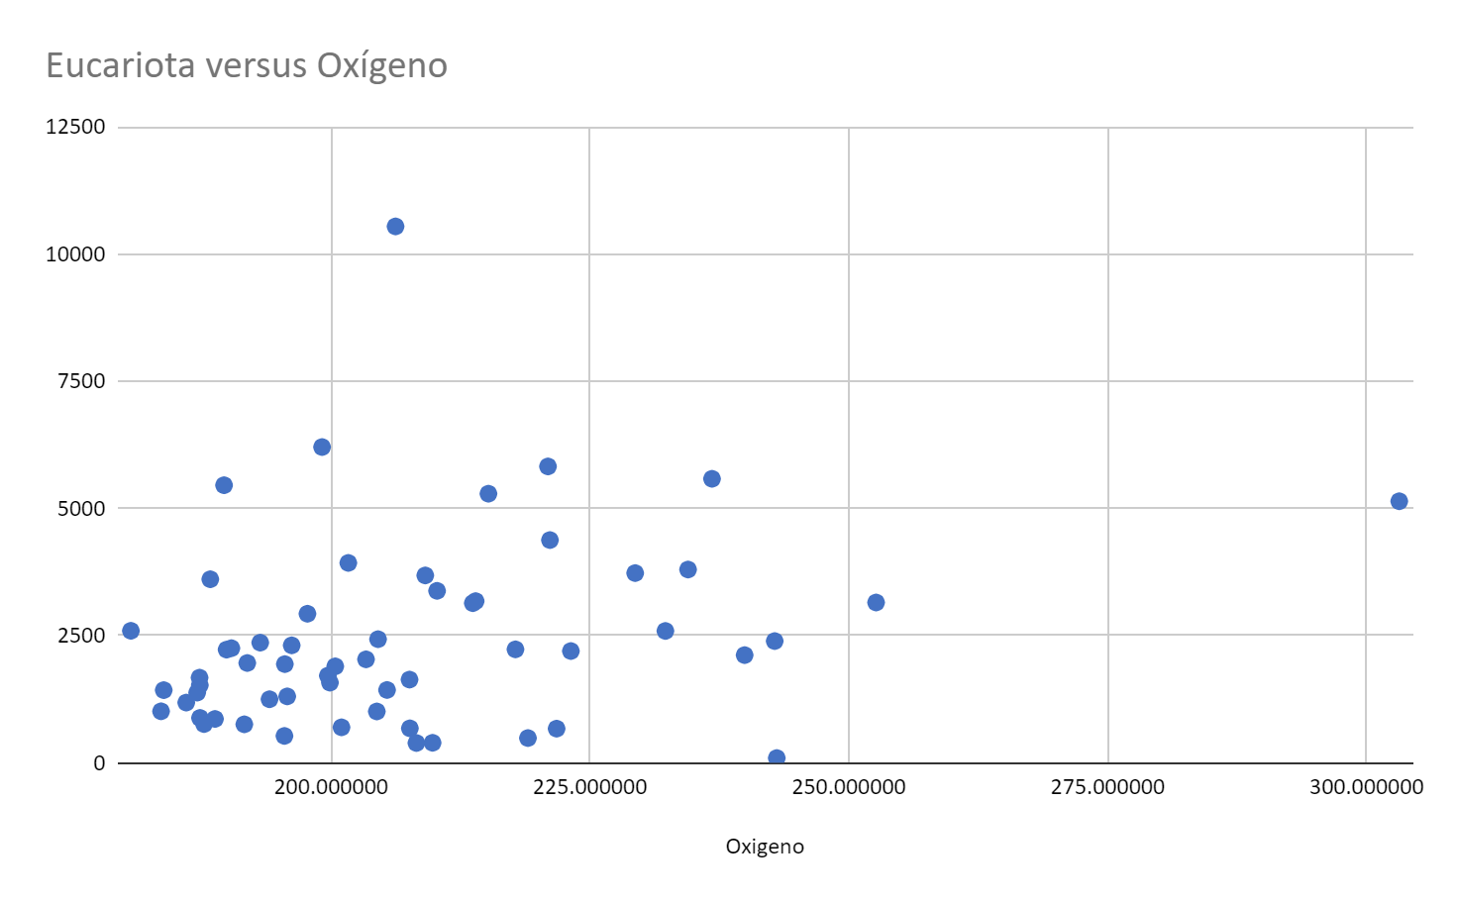
Hoja de Actividades
a) Observa que el dato TSC126 es atípico cuando se observa el gráfico de Temperatura versus Eucariota y de Oxígeno versus Eucariota. Quita ese dato y analiza cómo cambia el coeficiente de correlación sin él. ¿A qué crees que se deben los datos atípicos?
r = 0,28
r = 0,35

Slide 22
Hoja de Actividades
b) Observa que el dato TSC140 es atípico cuando se observa el gráfico de Oxígeno versus Eucariota. Quita ese dato y analiza cómo cambia el coeficiente de correlación sin él.

Slide 23
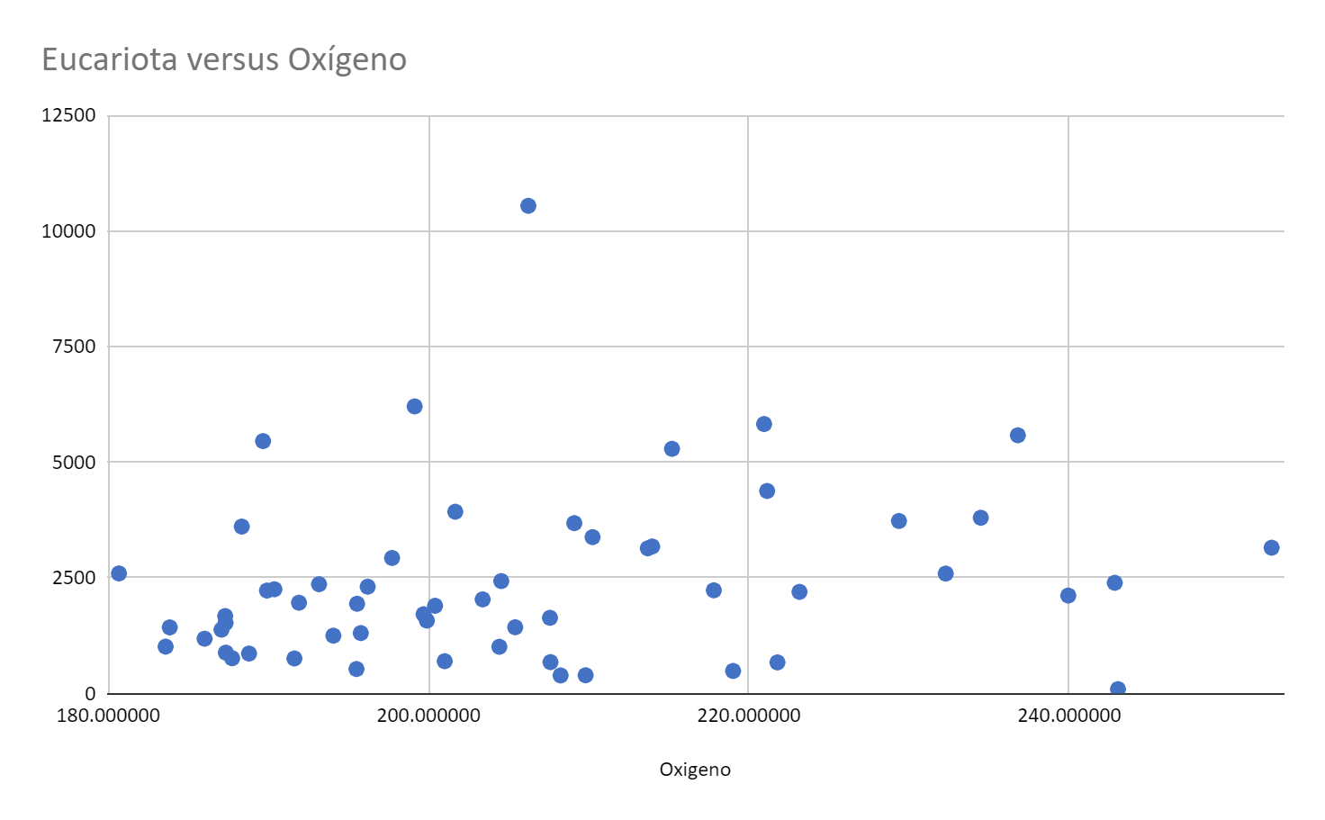
Hoja de Actividades
b) Observa que el dato TSC140 es atípico cuando se observa el gráfico de Oxígeno versus Eucariota. Quita ese dato y analiza cómo cambia el coeficiente de correlación sin él.
r = 0,28
r = 0,21

Slide 24
Sistematización
El uso de softwares es útil para el cálculo del coeficiente de correlación, ya que facilita y agiliza el proceso de cálculo. Los softwares permiten automatizar los cálculos, evitando errores manuales y proporcionando resultados precisos de manera rápida.

Slide 25
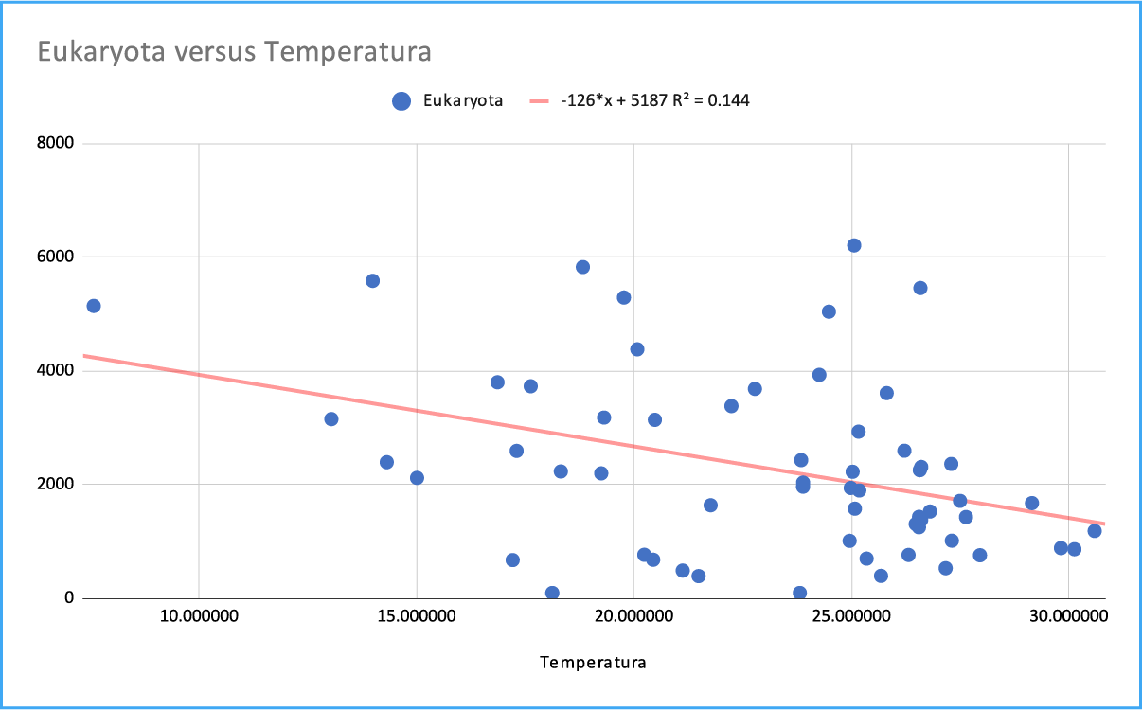
Sistematización
En las variables analizadas, las que presentan mayor correlación lineal es la Temperatura con el microorganismo Eucariota. Además, se observa que la correlación aumenta cuando se quitan los datos atípicos.

Slide 26
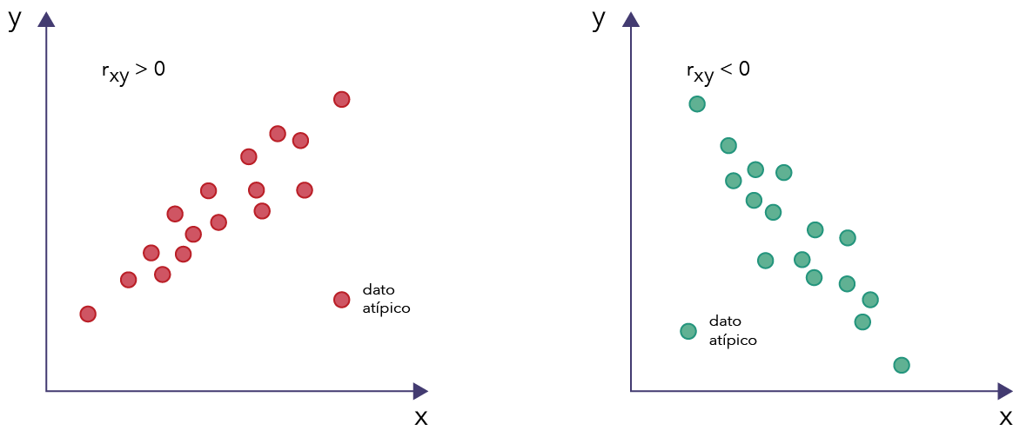
Sistematización
Los datos atípicos pueden afectar el análisis y la interpretación del valor del coeficiente de correlación lineal:
Si el dato atípico se aleja de la tendencia lineal, es usual que la magnitud del coeficiente de correlación aumente, ya que la correlación lineal es más fuerte.

Slide 27
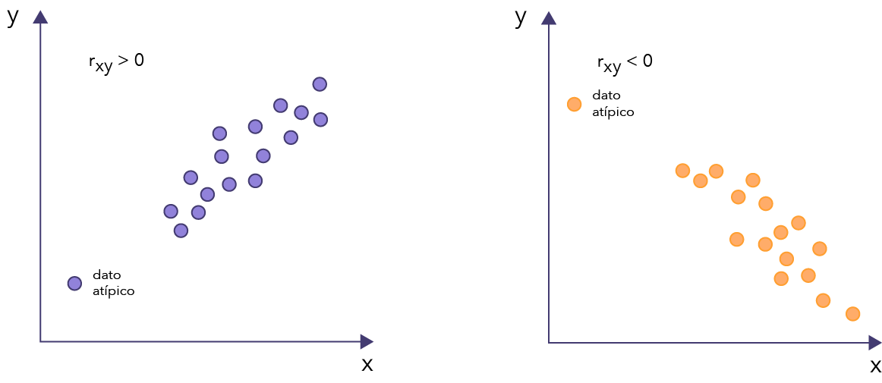
Sistematización
Los datos atípicos pueden afectar el análisis y la interpretación del valor del coeficiente de correlación lineal:
Si el dato atípico forma parte de la tendencia lineal, es difícil estimar si el coeficiente de correlación aumenta o disminuye al remover el dato atípico.

Slide 28
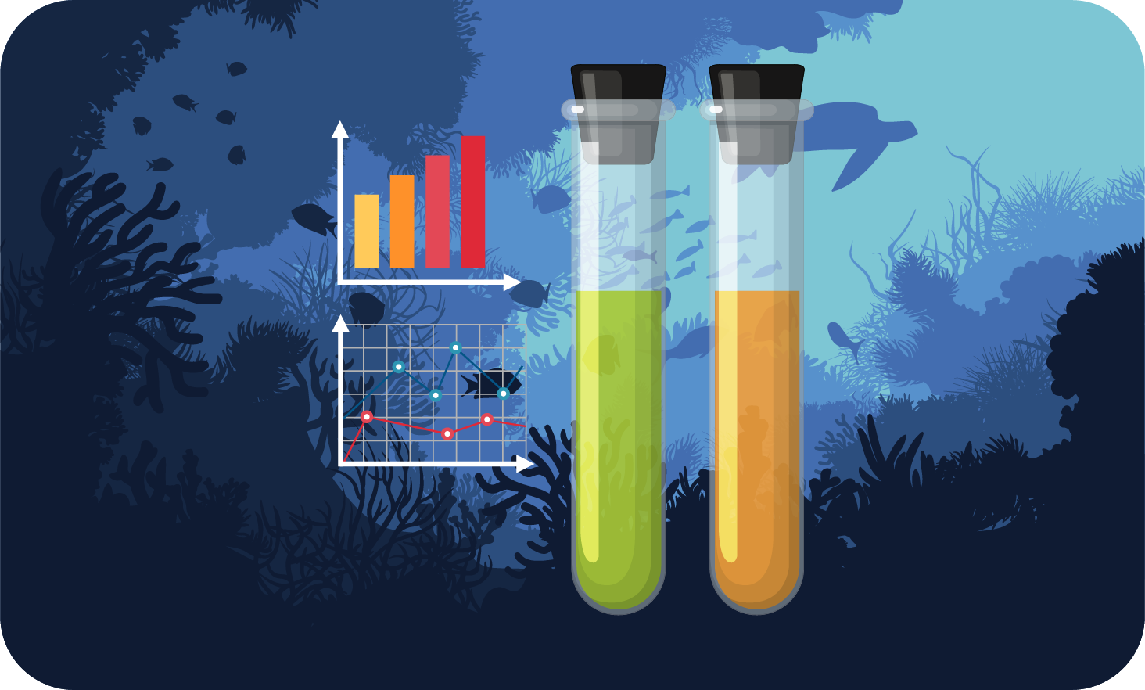
Sistematización
Es importante evaluar el contexto de los datos. A veces hay mediciones imprecisas u otros factores que afectan los resultados.
Es importante que se realicen estas investigaciones, para así promover la conciencia y la protección de los océanos.

Slide 29
Expediciones oceanográficas

